Slide 1
Algorithmic
week4
problem solving strategies
Tools

Slide 2
review
1
1964
오각형, 오각형, 오각형…
5
11944
NN
2
11444
피보나치수 6
3
1158
조세퍼스 문제
4
9012
괄호

Slide 3
today’s agenda
1
Linear Data Structure
5
Dynamic Programming
2
Dynamic Array
3
Linked List
4
Deque

Slide 4
Linear data structure
일렬로 늘어선 같은 종류의 자료 여러 개를 저장하기 위한 자료구조
Array, Vector, List, Queue, Stack, Deque 등이 있음
각 자료 구조는 서로 다른 특성을 갖고 있음
어떤 알고리즘을 구현하기 위해 어떤 자료구조를 선택하느냐는 중요한 주제

Slide 5
dynamic array
처음 배열을 선언할 때 지정한 크기를 넘어가는 자료를 저장할 수 없는 단점을 극복
내부적으로 배열을 이용하므로 배열의 몇몇 특성을 이어받음
- 원소들은 메모리의 연속된 위치에 저장됨
- 주어진 위치의 원소를 반환하거나 변경하는 동작을 O(1)에 할 수 있음
뿐만 아니라 다음과 같은 특성을 추가로 지님
- resize() : 동적 배열의 크기를 재 지정함
- append() : 주어진 원소를 배열의 맨 끝에 추가함
STL에는 Vector가 있음

Slide 6
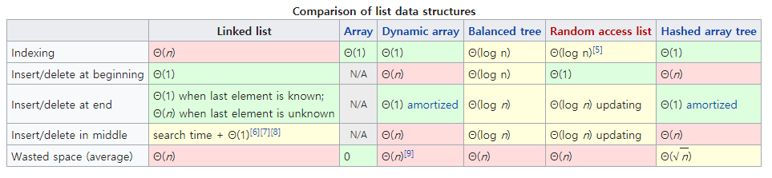
Linked List
Data를 저장 할 때 data와 함께 다음 data 또는 이전 data가 저장된 주소를 저장
원소들은 메모리상에 불연속적으로 위치
Random access가 불가능
Data의 추가와 삭제에는 O(1), 특정 위치의 data 검색은 O(N)이 걸림
Singly linked list, Doubly linked list, Circular linked list 등이 있음
STL에는 List가 있음

Slide 7


Linked List

Slide 8
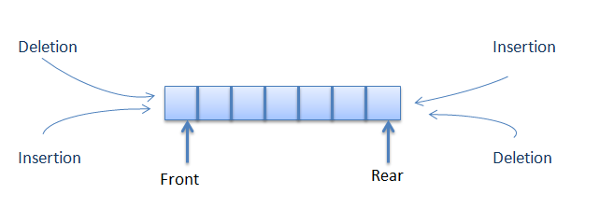
DEQUE
Queue와 유사한 구조를 가지나 앞 뒤 모두 data를 추가 삭제 할 수 있음
원소들은 메모리상에 연속적으로 위치
Random access 가능
STL에는 Deque가 있음

Slide 9
dynamic programming
프로그래밍 대회에서 가장 자주 출제되는 패러다임 중 하나
동적 계획법이라고 부르며 큰 문제를 작은 문제로 나누는 것이 핵심
문제를 나눌 때 중복되는 부분이 생기지 않도록 만들어야 함
또는 중복되는 부분을 따로 체크해가며 프로그램이 최소 수행시간 안에 돌 수 있어야 함
이미 계산된 결과를 저장해 놓는 memoization을 사용하여 속도를 향상시킬 수 있음

Slide 10
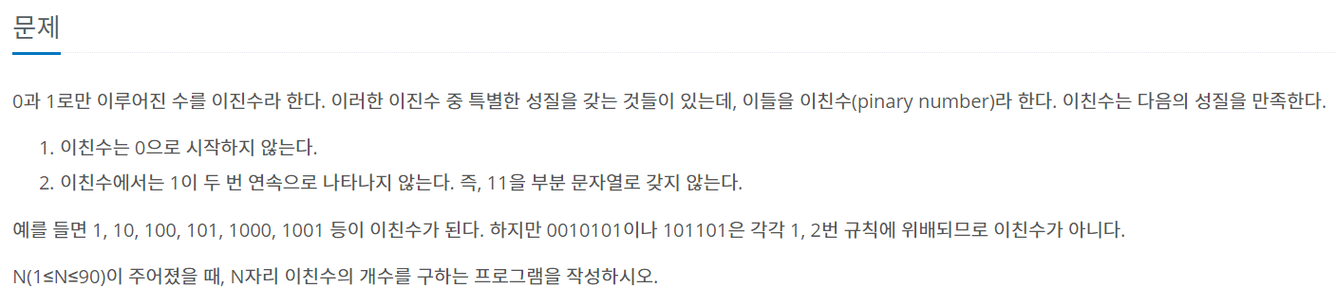
example: 2193 이친수

Slide 11
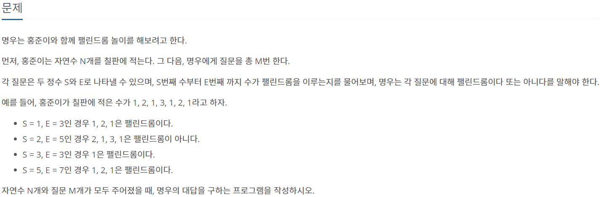
example: 10942 펠린드롬?

Slide 12
PRACTICE
1
9095
1, 2, 3 더하기
2
1149
RGB거리
3
11726
2xn 타일링
4
1932
숫자삼각형

Slide 13
Thank You!
Tools

